Slide 1
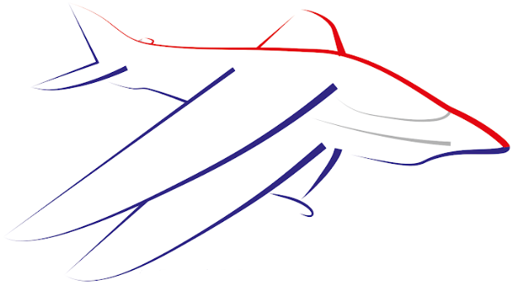
Piloter et Juger le F3A
ILLUSTRATIONS SCHEMATIQUES DES MANOEUVRES
NATIONALE A
PROGRAMME GT F3A

Slide 2
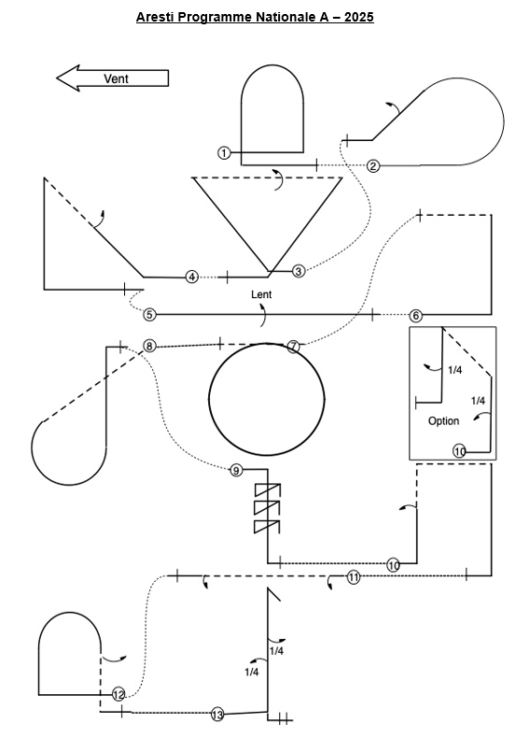
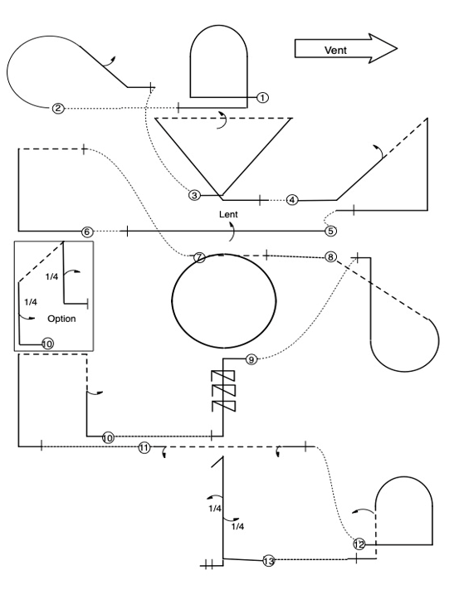

Slide 3
Explications:
Avion en vol à plat
Avion en vol dos
Avion en vol tranche vue de dessus
Avion en vol tranche vue de dessous
Partie de tonneau
Demi-tonneau
Tonneau
¼
Vrille positive
Vrille négative
Déclenché positif
Déclenché négatif
Points de référence

Slide 4
Procedure de Décollage
( pas jugée, pas notée)
Vent
120⁰
Ligne de sécurité

Slide 5
NAT A - 01 Humpty Bump +++
A partir d’un vol normal, à partir du centre, le modèle exécute ¼ de boucle tirée pour prendre une trajectoire verticale ascendante, exécute ½ boucle tirée pour prendre une trajectoire verticale descendante, exécute ¼ de boucle tirée, sortie en vol normal.
A-27.01.01

Slide 6
NAT A - 01 Humpty Bump +++
la ligne ascendante et la ligne descendante sont de même longueur.
Tous les rayons sont égaux.
La hauteur d‘entrée est la même que la hauteur de sortie.
A-27.01.02

Slide 7
NAT A - 02 Demi-Huit Cubain
½ tonneau
A partir d’un vol normal, le modèle exécute ⅝ de boucle tirée pour prendre une trajectoire descendante à 45°, exécute ½ tonneau, exécute ⅛ de boucle tirée, sortie en vol normal.
A-27.02.01

Slide 8
NAT A - 02 Demi-Huit Cubain
½ tonneau au milieu de la ligne droite en descente à 45°.
La hauteur d‘entrée n‘est pas nécessairement la même que la hauteur de sortie.
45°
Tous les rayons sont égaux.
A-27.02.01

Slide 9
NAT A - 03 Triangle pointe en bas avec tonneau
1 tonneau
A partir d’un vol normal, le modèle exécute ⅛ de boucle tirée pour prendre une trajectoire ascendante à 45°, exécute ⅜ de boucle tirée pour prendre une trajectoire horizontale en vol dos, exécute un tonneau complet, exécute ⅜ de boucle tirée pour prendre une trajectoire descendante à 45° exécute ⅛ de boucle tirée, sortie en vol normal.
A-27.03.01

Slide 10
NAT A - 03 Triangle pointe en bas avec tonneau
Le tonneau doit être centré sur la ligne.
La hauteur d‘entrée est la même que la hauteur de sortie.
Tous les rayons sont égaux.
45°
45°
A-27.03.01

Slide 11
NAT A - 04 Aileron de requin inversé avec ½ tonneau
½ tonneau
A partir d’un vol normal, le modèle exécute ⅛ de boucle de boucle tirée pour prendre une trajectoire ascendante à 45°, exécute ½ tonneau, exécute ⅜ de boucle tirée pour prendre une trajectoire verticale descendante, exécute ¼ de boucle tirée, sortie en vol normal.
A-27.04.01

Slide 12
NAT A - 04 Aileron de requin inversé avec ½ tonneau
La hauteur d‘entrée n‘est pas nécessairement la même que la hauteur de sortie.
½ tonneau doit être centré sur la ligne ascendante en montée à 45°.
Tous les rayons sont égaux.
45°
A-27.04.02

Slide 13
NAT A - 05 Tonneau lent
1 tonneau lent
A partir d’un vol normal, le modèle exécute une rotation lente de 360° d’au moins trois secondes autour de son axe de roulis, sortie en vol normal.
A-27.05.01

Slide 14
NAT A - 05 Tonneau lent
Le tonneau lent doit être centré, sur une même ligne avec un taux de roulis constant et une durée d’au moins 3 secondes.
A-27.05.02

Slide 15
NAT A - 06 Demi-Boucle Carrée
A partir d’un vol normal, le modèle exécute ¼ de boucle tirée pour prendre une trajectoire verticale ascendante, exécute ¼ de boucle tirée, sortie en vol dos.
A-25.06.01

Slide 16
NAT A - 06 Demi-Boucle Carrée
Tous les rayons sont égaux.
A-25.06.02

Slide 17
NAT A - 07 Boucle Tirée départ Haut
A partir d’un vol dos, le modèle exécute une boucle tirée, sortie en vol dos
A-27.07.01

Slide 18
NAT A - 07 Boucle Tirée départ Haut
La boucle doit être ronde avec un rayon constant, centrée et hauteur d‘entrée et de sortie identique.
A-27.07.01

Slide 19
NAT A - 08 Figure ET inversé
A partir d’un vol dos, le modèle exécute ⅛ de boucle tirée pour prendre une trajectoire descendante à 45°, exécute ensuite ⅝ de boucle tirée pour prendre une trajectoire verticale ascendante, exécute ¼ de boucle poussée, sortie en vol normal
A-2712.02

Slide 20
NAT A - 08 Figure ET inversé
La hauteur d‘entrée n‘est pas nécessairement la même que la hauteur de sortie.
45°
Tous les rayons sont égaux.
A-2712.02

Slide 21
NAT A - 09 Vrille 3 tours
A partir d’un vol normal, le modèle exécute 3 tours de vrille, exécute une ligne droite verticale descendante, exécute ¼ de boucle tirée, sortie en vol normal.
A-27.09.01

Slide 22
NAT A - 09 Vrille 3 tours
Déclenché en entrée - 0 Points !
Virage en spirale - 0 Points !
Entrée forcée : sanctionnée.
Ligne droite après la vrille.
A-27.09.02

Slide 23
NAT A - 10 Chapeau haut de forme avec demi-tonneau en montée
Option: Chapeau haut de forme avec ¼ de tonneau en montée
et ¼ de tonneau en descente.
½ tonneau
A partir d’un vol normal, le modèle exécute ¼ de boucle tirée pour prendre une trajectoire verticale ascendante, exécute ½ tonneau, exécute ¼ de boucle tirée pour prendre une trajectoire horizontale en vol dos, exécute ¼ de boucle tirée pour prendre une trajectoire verticale descendante, exécute ¼ de boucle tirée, sortie en vol normal.
A-27.10.01

Slide 24
NAT A - 10 Chapeau haut de forme avec demi-tonneau en montée
Option: Chapeau haut de forme avec ¼ de tonneau en montée
et ¼ de tonneau en descente.
Tous les rayons sont égaux.
½ tonneau au milieu de la ligne droite ascendante.
La hauteur d‘entrée n‘est pas nécessairement la même que la hauteur de sortie.
A-27.10.02

Slide 25
NAT A - 10 Chapeau haut de forme avec demi-tonneau en montée
Option: Chapeau haut de forme avec ¼ de tonneau en montée
et ¼ de tonneau en descente.
Option
¼ de tonneau
¼ de tonneau
Option: A partir d’un vol normal, le modèle exécute ¼ de boucle tirée pour prendre une trajectoire ascendante verticale, exécute ¼ de tonneau, exécute ¼ de boucle tirée à éloigner ou à rapprocher pour prendre une trajectoire horizontale en vol dos, exécute ¼ de boucle tirée pour prendre une trajectoire verticale descendante, exécute ¼ de tonneau, exécute ¼ de boucle tirée, sortie en vol normal.
A-27.10.03

Slide 26
NAT A - 10 Chapeau haut de forme avec demi-tonneau en montée
Option: Chapeau haut de forme avec ¼ de tonneau en montée
et ¼ de tonneau en descente.
Option
Tous les rayons sont égaux.
¼ tonneau au milieu de la ligne droite ascendante.
¼ tonneau au milieu de la ligne droite descendante.
¼
¼
La hauteur d‘entrée n‘est pas nécessairement la même que la hauteur de sortie.
A-27.10.04

Slide 27
NAT A - 11 Demi-tonneau, Vol dos, Demi-tonneau
½ tonneau
½ tonneau
A partir d’un vol normal, le modèle exécute ½ tonneau, exécute un vol dos, exécute ½ tonneau dans le même sens que le précédent, sortie en vol normal.
A-27.11.01

Slide 28
NAT A - 11 Demi-tonneau, Vol dos, Demi-tonneau
L’ensemble de la figure (½ tonneau, vol dos, ½ tonneau) doit être centré et sur une ligne horizontale.
Les demi-tonneaux doivent être placés symétriquement par rapport à l’axe central.
Le taux de roulis des deux ½ tonneaux doit être identique.
½
½
A-27.11.01

Slide 29
NAT A - 12 Humpty Bump +++ avec demi-tonneau
½ tonneau
A partir d’un vol normal, le modèle exécute ¼ de boucle tirée pour prendre une trajectoire verticale ascendante, exécute ½ boucle tirée pour prendre une trajectoire verticale descendante, exécute ½ tonneau, exécute ¼ de boucle tirée, sortie en vol normal.
A-27.12.01

Slide 30
NAT A - 12 Humpty Bump +++ avec demi-tonneau
Tous les rayons sont égaux.
½ tonneau au milieu de la ligne droite descendante.
La hauteur d‘entrée n‘est pas nécessairement la même que la hauteur de sortie.
A-2712.02

Slide 31
NAT A - 13 Renversement central avec ¼ de tonneau, renversement,
¼ de tonneau
¼ tonneau
¼ tonneau
A partir d’un vol normal, au centre, le modèle exécute ¼ de boucle tirée pour prendre une trajectoire verticale ascendante, exécute ¼ de tonneau, exécute un renversement, exécute ¼ de tonneau, exécute ¼ de boucle tirée, sortie en vol normal.
A-27.13.01

Slide 32
NAT A - 13 Renversement central avec ¼ de tonneau, renversement,
¼ de tonneau
Pivotement autour du CG
Arrêt avant le renversement
Deux envergures de renversement ou plus – 0 points !
¼ de tonneaux au centre des lignes.
¼
Tous les rayons sont égaux.
¼
La hauteur d‘entrée est la même que la hauteur de sortie.
A-27.13.01

Slide 33
Procedure d’Aterrissage
( pas jugée, pas notée)
Le sens d‘atterrissage peut être différent du sens de décollage.
Vent
120⁰
Ligne de sécurité

Slide 34
Oublie QUI vole ! (ami, rival, pilote de ton pays, pilote d’une autre nationalité)
Oublie CE QUI vole ! (2-temps, 4-temps, électrique)
REGARDE SEULEMENT LES LIGNES DESSINEES DANS LE CIEL !
MERCI !

